Slide 1

Gestão de Processos
Orientadora: Kelly Christine Landolfi Bettio
Alunos: Eduardo Moura, João Merlin, Leonardo Klein

Slide 2
Agenda
Problematização
Objetivo do Projeto
Importância do BPM nas organizações
Comparativo entre Ferramentas BPMS
Revisão de Literatura
Componentes essenciais de um BPMS
Escopo e Publico Alvo
Riscos
Cronograma

Slide 3






Problematização
Problemas Identificados
Alto custo e complexidade de implantação das ferramentas especializadas em gestão de processos.
Acesso restrito a soluções modernas por parte de organizações pequeno e médio porte.
Carência de soluções que permitam monitoramento em tempo real e ações preventivas de forma acessível.
Ferramentas de modelagem gratuitas
Motivação para o desenvolvimento
Reduzir barreiras financeiras e técnicas para viabilizar uma gestão adequada de processos em organizações de diferentes portes e perfis.
Apoiar a Transformação Digital por meio da democratização do acesso a essas ferramentas
Oferecer uma solução acessível e integrada para acompanhamento, execução de processos.

Slide 4
Objetivo do Projeto
Ferramenta focada na execução e monitoramento de processos
Solução acessível e flexível para organizações de diferentes portes e perfis
Monitoramento em tempo real
Gestão de tarefas e filas
Controle de versões
Emissão de alertas automáticos
Redução de custos e aumento de acessibilidade

Slide 5

Importância do BPM nas organizações: case TECCAMPOS: BPM + CERNE 1
Objetivo
Ações Implementadas
Modelagem e padronização de processos
Resultados Alcançados
Padronização das atividades.
Aumento da qualidade no suporte às empresas incubadas.
Treinamento da equipe e facilidade no rodízio de funções.
Criação de indicadores para medir desempenho.
Mudança cultural focada em metas e resultados.
Maior comprometimento dos incubados.
Melhorar processos internos e obter a certificação CERNE 1.
Digitalização e organização de fluxos

Slide 6
Comparação entre as ferramentas BPMS
Funcionalidade X Ferramenta | Bizagi | Bonita BPM | ProcessMaker | Alfresco Process Services
Execução automática de processos | Sim | Sim | Sim | Sim
Monitoramento em tempo real das instâncias | Parcial | Parcial | Não | Não
Gerenciamento detalhado de instâncias (status, histórico, atrasos) | Sim | Sim | Parcial | Parcial
Visualização amigável do status do processo | Parcial | Parcial | Não | Não
Facilidade de implantação e uso para gestão de processos | Parcial | Parcial | Sim | Não
Gratuito para uso completo de gestão | Não | Parcial | Não | Não

Slide 7
Revisão de Literatura
Quais são os principais desafios na execução e no monitoramento de atividades em processos organizacionais?
Como as abordagens e ferramentas de BPM podem contribuir estrategicamente para a transformação digital e melhoria contínua dos processos organizacionais?
Quais são os componentes essenciais de um BPMS e como eles impactam diretamente na eficiência operacional e no controle dos processos nas organizações?

Slide 8

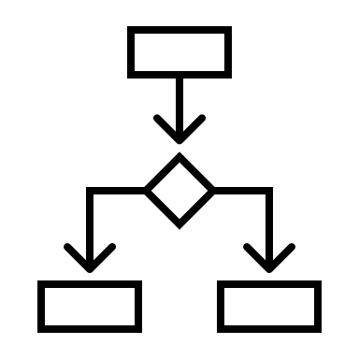

Revisão de Literatura
Processos
Gestão de Processos de Negócio
Comparativo de Ferramentas
Definição
Processos Organizacionais
Importância nas Organizações
BPM
BPMN
BPMS
Bizagi
Bonita
ProcessMaker
Alfresco

Slide 9





Componentes essenciais do BPMS
Modelador de Processos
Motor de Execução
Regras de Negócio
Painéis de Monitoramento
Módulos de Integração

Slide 10
Componentes essenciais do BPMS
Criação de fluxos de trabalho utilizando notações como a BPMN
Execução automática dos processos, coordenação e realização de atividades e disparo de eventos
Armazenamento de políticas, regras e condições que governam as decisões durante a execução dos processos.
Fornecer indicadores de desempenho e relatórios em tempo real, permitir o acompanhamento da execução dos processos e identificação de gargalos ou desvios.
Interoperabilidade do BPMS com outros sistemas como ERPs, CRMs e bancos de dados, garantindo a continuidade dos fluxos de entre aplicações distintas

Slide 11
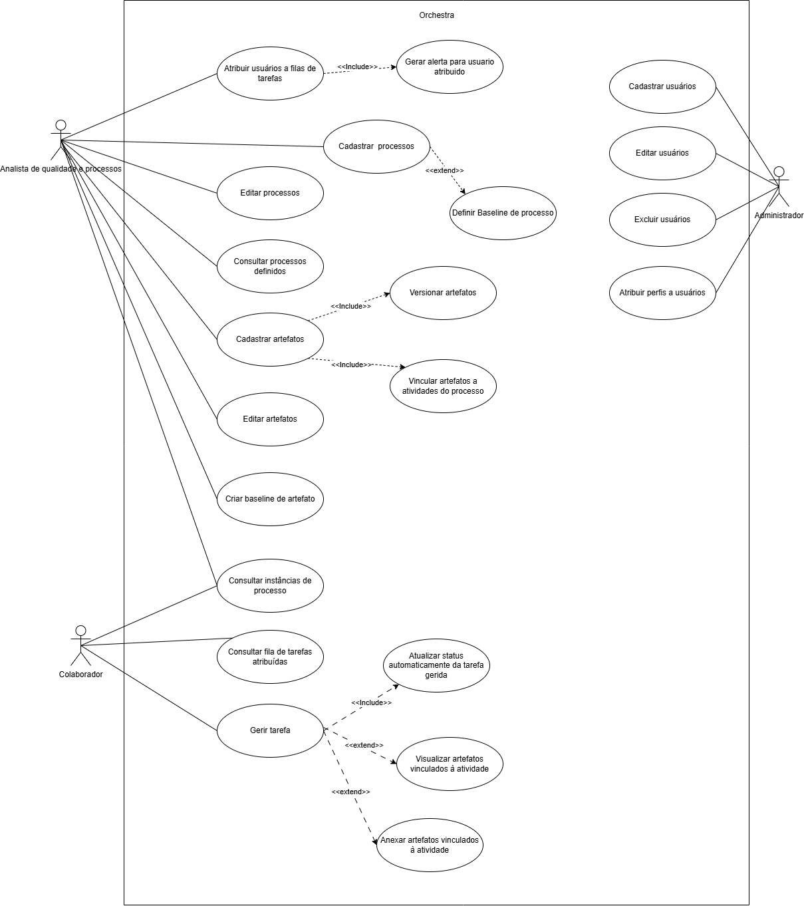
Casos de uso

Slide 12
Requisitos funcionais
ID | Requisito Funcional | Prioridade
RF01 | Permitir ao analista de processos atribuir usuários a filas de tarefas. | Alta
RF02 | Gerar alertas automaticamente para os colaboradores atribuídos a uma tarefa. | Baixa
RF03 | Permitir ao analista de processos cadastrar novos processos. (Via input BPMN x API) | Alta
RF04 | Permitir ao analista definir a baseline de um processo. | Alta
RF05 | Permitir ao analista editar processos existentes. | Alta
RF06 | Permitir ao analista de processos e colaboradores consultar processos definidos. | Alta
RF07 | Permitir ao analista de processos cadastrar artefatos. | Alta
RF08 | Permitir ao analista de processos vincular artefatos às atividades dos processos. | Alta
RF09 | Permitir ao colaborar preencher artefatos vinculados a suas atividades. | Alta
RF10 | Permitir ao analista de processos criar a baseline de um artefato. | Média
RF11 | Permitir ao analista de processos visualizar versões dos artefatos. | Média
ID | Requisito Funcional | Prioridade
RF12 | Permitir ao analista de processos visualizar diferentes versões dos processos | Média
RF13 | Permitir aos usuários consultar instâncias de processos em andamento. | Alta
RF14 | Permitir ao colaborador consultar a fila de tarefas atribuídas. | Alta
RF15 | Permitir ao colaborador executar/tramitar suas tarefas atribuídas. | Alta
RF16 | Atualizar automaticamente o status da tarefa quando atualizada pelo colaborador. | Alta
RF17 | Permitir aos usuários visualizar artefatos vinculados à atividade da tarefa. | Média
RF18 | Permitir ao colaborador anexar artefatos adicionais às atividades/tarefas atribuídas a ele. | Média
RF19 | Permitir ao administrador cadastrar novos usuários. | Alta
RF20 | Permitir ao administrador editar dados dos usuários existentes. | Alta
RF21 | Permitir ao administrador excluir usuários existentes. | Alta
RF22 | Permitir ao administrador atribuir perfis de acesso aos usuários cadastrados. | Alta

Slide 13
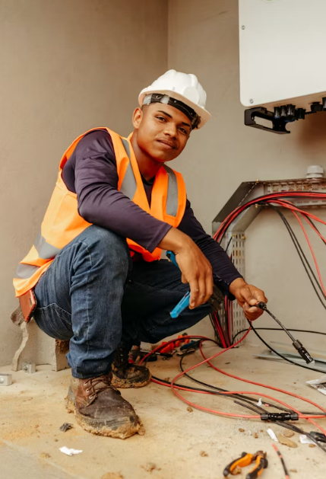
Informações
Idade: 26 anos
Gênero: Masculino
Localização: Curitiba
Salario: 5.550/mês
Nível de instrução: Curso técnico em Redes de Computadores
Valores: Agilidade, Comprometimento, Clareza nas informações
Medos: Perder prazos, não receber atualizações críticas, ser responsabilizado por falhas de comunicação
Frustrações: OS desatualizadas, falta de sistema centralizado, comunicação manual excessiva
Objetivo no sistema: Acompanhar tarefas em tempo real, atualizar status, receber alertas automáticos, consultar histórico
Necessidade
Lucas Silva
OCUPAÇÃO
Técnico de Instalação
Lucas Silva executa atividades de instalação, manutenção e suporte técnico em campo, atendendo clientes residenciais e comerciais. Ele recebe ordens de serviço com detalhes sobre o tipo de instalação ou reparo a ser realizado. Seu maior desafio é manter-se atualizado sobre as tarefas, gerenciar corretamente o status das ordens e reportar problemas rapidamente, mesmo com pouco tempo e alta demanda diária.

Slide 14

Informações
Idade: 33 anos
Gênero: Feminino
Localização: Curitiba
Salario: 6.550/mês
Nível de instrução: Ensino Superior completo em Administração + Certificação BPM.
Valores: Eficiência, melhoria contínua, inovação.
Medos: Processos mal mapeados gerando retrabalho, falta de aderência da equipe.
Frustrações: Ferramentas pouco flexíveis, dificuldade em acompanhar indicadores de execução.
Objetivo no sistema: Criar, versionar e acompanhar a execução dos processos com clareza e agilidade.
Necessidade
Karina Marques
OCUPAÇÃO
Analista de Processos
Karina está sempre revisando e redesenhando os processos da organização. Ela precisa de uma ferramenta que permita desenhar fluxos, versionar artefatos, acompanhar a execução e identificar gargalos. Tem perfil técnico, mas valoriza muito a usabilidade.

Slide 15

Informações
Idade: 26 anos
Gênero: Masculino
Localização: Curitiba
Salario: 5.550/mês
Nível de instrução: Pós-graduado em Gestão de Tecnologia da Informação
Valores: Segurança, organização, confiabilidade
Medos: Perder dados críticos, sistema fora do ar, usuários com acesso indevido
Frustrações: Sistemas engessados, que não permitem controle granular de acesso, e falta de histórico de alterações
Objetivo no sistema: Ter total controle sobre os cadastros, perfis, versionamento e segurança do ambiente
Necessidade
João Paulo
OCUPAÇÃO
Suporte de TI
João Paulo cuida da infraestrutura e da administração dos sistemas internos da empresa. Ele valoriza plataformas que oferecem rastreabilidade e controle detalhado de usuários e permissões. Gosta de sistemas intuitivos, mas prioriza a segurança acima de tudo.

Slide 16
Principais riscos
Id | Descrição | Probabilidade | Impacto | Severidade
RIS2 | Dificuldade com tecnologias adotadas no desenvolvimento | Média | Alto | Alta
RIS4 | Subestimação do tempo e esforço necessários para as etapas de desenvolvimento, resultando em atrasos no cronograma e sobrecarga da equipe. | Média | Alto | Alta
RIS3 | Dificuldade em identificar e validar os requisitos funcionais e não funcionais da ferramenta com base nas necessidades reais do usuário. | Média | Alto | Alta
RIS5 | Dificuldade em encontrar estudos acadêmicos e relatos de experiência atuais diretamente relacionados ao tema | Média | Alto | Alta
RIS7 | Ocorrência de grandes mudanças de escopo durante o desenvolvimento do projeto | Baixa | Alto | Média

Slide 17
Cronograma
Sprint | Período | Resumo das Atividades
1 | 17/03 – 24/03 | Pesquisa sobre gerência de processos e ferramentas
2 | 24/03 – 31/03 | Organização do Trello, Definição do escopo
3 | 31/03 – 07/04 | Strings de busca, Metodologia da Revisão, Diagrama de Caso de Uso
4 | 07/04 – 14/04 | Introdução, Seleção de artigos, Desenvolvimento da Revisão de Literatura
5 | 14/04 – 21/04 | Correções da orientadora, Finalização de capítulos, Revisão de referências, Slides
6 | 21/04 – 28/04 | Entrega Artefato 1ª Avaliação, Slides apresentação, Início Entrega 2
7 | 28/04 – 05/05 | Plano de validação, Revisão dos capítulos, Definições para protótipo
8 | 05/05 – 12/05 | TDE 03, Desenvolvimento do protótipo/piloto, Capacitação da equipe
9 | 12/05 – 19/05 | Desenvolvimento do protótipo/piloto, Capacitação da equipe
10 | 19/05 – 26/05 | Desenvolvimento do protótipo/piloto, Entrega TDE 04
11 | 26/05 – 02/06 | Teste e validação do protótipo/piloto, Desenvolvimento
12 | 02/06 – 09/06 | Continuação do desenvolvimento e validação do protótipo/piloto
13 | 09/06 – 16/06 | 2ª Avaliação Somativa: Entrega do protótipo/piloto, Apresentação e Documento
14 | 16/06 – 23/06 | Recuperação RA2
15 | 23/06 – 30/06 | Recuperação estendida: protótipo/piloto, apresentação e documento
16 | 30/06 – 07/07 | Recuperação estendida (continuação)
Etapas do projeto
Pesquisa
Desenvolvimento
Validação
Avaliação

